Slide 1
第5章
计算机组成

Slide 2
目标
通过本章的学习，学生应该能够:
列出计算机的三个子系统；
描述计算机中央处理单元（CPU）的作用；
描述典型计算机中的指令周期：取指令、译码和执行指令；
描述主存和它的地址空间；
定义输入/输出子系统；
了解子系统互连；
描述输入/输出寻址的不同方法。；
区分设计计算机体系结构的两种主要趋势；

Slide 3
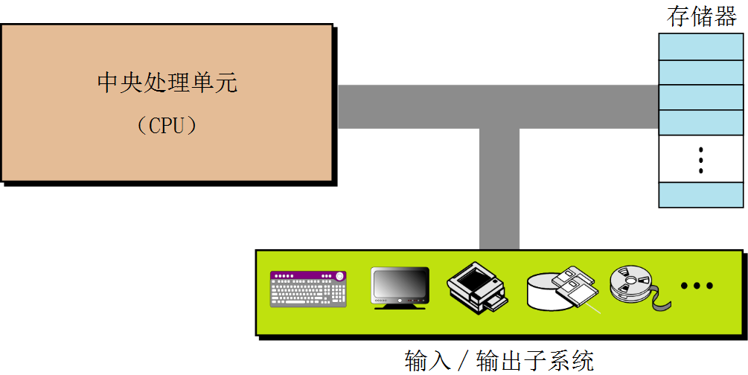
5.1 引言
计算机的组成部件可以分成三大类：中央处理单元 （CPU）、主存储器和输入/输出子系统。
计算机硬件（子系统）

Slide 4
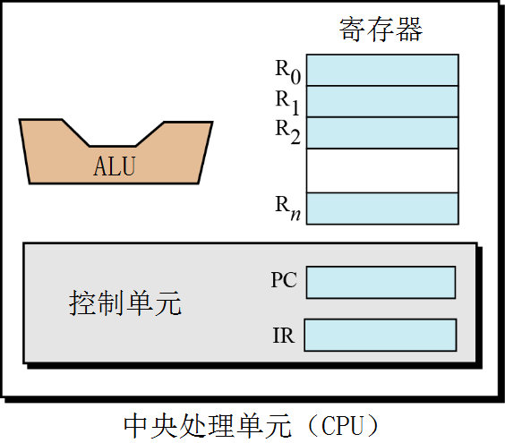
5.2 中央处理单元
中央处理单元（CPU）用于数据的运算。在大多数体系结构中，它有三个组成部分：算术逻辑单元（ALU）、控制单元和寄存器组。
中央处理单元 (CPU)

Slide 5
5.2.1 算术逻辑单元（ALU）
算术逻辑单元（ALU）对数据进行逻辑、移位和算术运算。
5.2.3 控制单元
控制单元控制各个子系统的操作。控制是通过从控制单元向其他子系统发送信号来实现的。
5.2.2 寄存器
寄存器是用来存放临时数据的高速独立的存储单元。CPU的运算离不开大量寄存器的使用。
数据寄存器：R1、R2、…… Rn；
指令寄存器：IR；
程序计数器：PC。

Slide 6
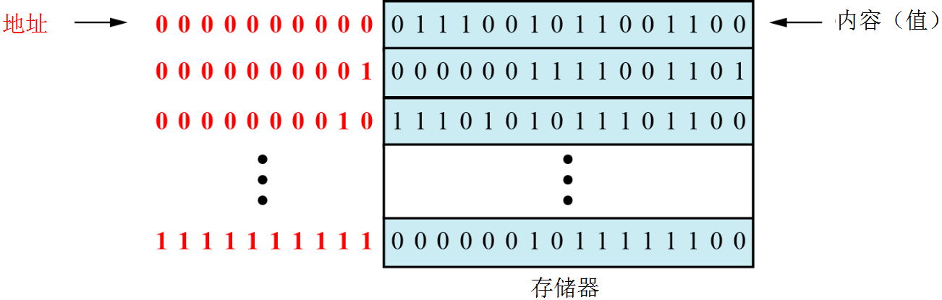
5.3 主存储器
主存储器是存储单元的集合，每一个存储单元都有唯一的标识，称为地址。数据以字为单位在内存中传入和传出。字可以是8位、16位、32位，甚至有时是64位（还在增长）。
主存储器

Slide 7
5.3.1 地址空间
在存储器中存取每个字都要有相应的标识符。尽管程序员使用一个名称来标识一个字（或一组字的集合），但在硬件层面上，每个字都是通过地址来标识的。在存储器中可唯一标识地址的单元总数称为地址空间。例如，一个64KB、字长为1字节的内存的地址空间范围为0～65 535。
存储单位
单位 | 字节数的准确值 | 近似值
千字节（KB） | 2¹⁰字节 | 10³ 字节
兆字节（MB） | 2²⁰字节 | 10⁶ 字节
千兆字节（GB） | 2³⁰字节 | 10⁹ 字节
兆兆字节（TB） | 2⁴⁰字节 | 10¹²字节

Slide 8
内存地址用无符号二进制整数表示。
例 5-1
一台计算机有32MB内存。寻址一个字节需要多少位？
内存容量是32MB，即225（25×220）字节。所以需要log₂225（25）位来标识一个字节。
例 5-2
一台计算机有128MB内存，字长为8字节。寻址内存中一个字需要多少位？
内存容量是128MB，即227字节。每个字是8（23）字节，意味着内存中可以存储224个字，所以需要log₂224（24）位来标识一个字。

Slide 9
5.3.2 存储器的类型
主要有两种类型的存储器：RAM 和 ROM。
RAM（随机存取存储器）
SRAM——静态 RAM
DRAM——动态 RAM
ROM（只读存储器）
PROM——可编程只读存储器
EPROM——可擦除可编程只读存储器
EEPROM——电可擦除可编程只读存储器

Slide 10
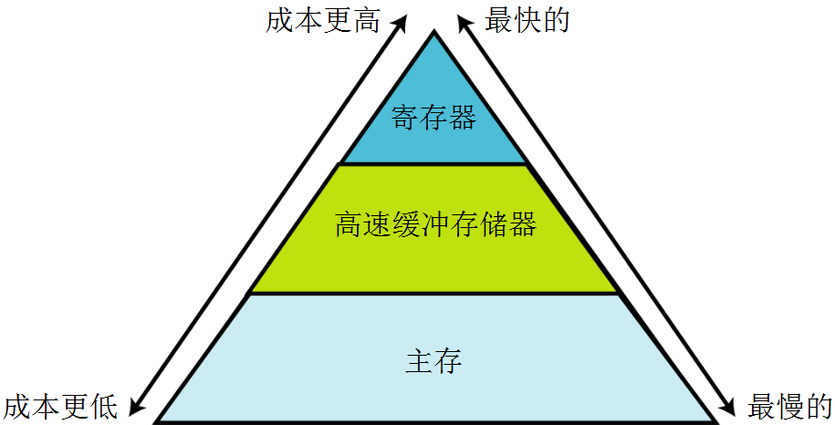
5.3.3 存储器的层次结构
计算机用户需要许多存储器，尤其是速度快且价格低廉的存储器。但这种要求并不总能得到满足。存取速度快的存储器通常都不便宜。因此需要寻找一种折中办法。解决的办法就是采用分级存储。
存储器的层次结构

Slide 11
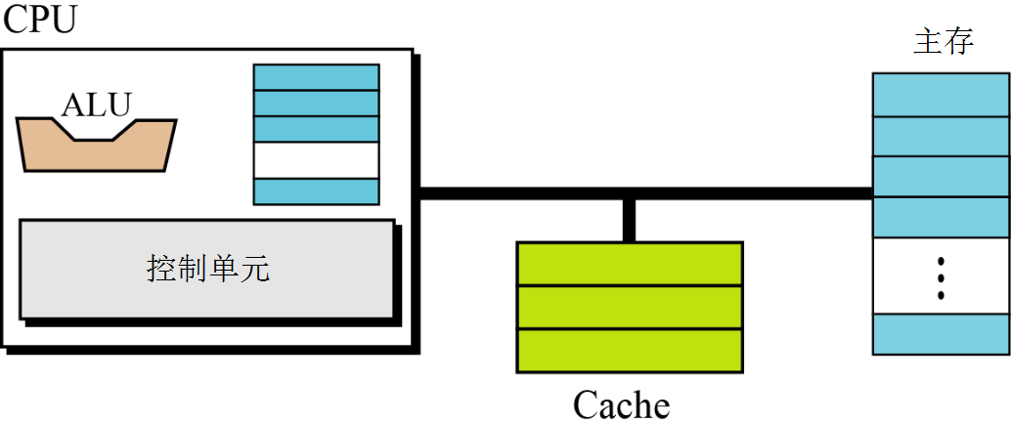
5.3.4 高速缓存存储器（Cache）
高速缓冲存储器的存取速度要比主存快，但是比CPU及其内部的寄存器要慢。高速缓冲存储器通常容量较小，且被置于CPU和主存之间。
高速缓存存储器（Cache）

Slide 12

5.4 输入/输出子系统
计算机中的第三个子系统是被称为输入/输出子系统的设备集合。这个子系统可以使计算机与外界通信，并在断电的情况下存储程序和数据。输入/输出设备可以分为两大类：非存储设备和存储设备。
5.4.1 非存储设备
非存储设备使得CPU/内存可以与外界通信，但它们不能存储信息。
键盘和监视器
打印机

Slide 13
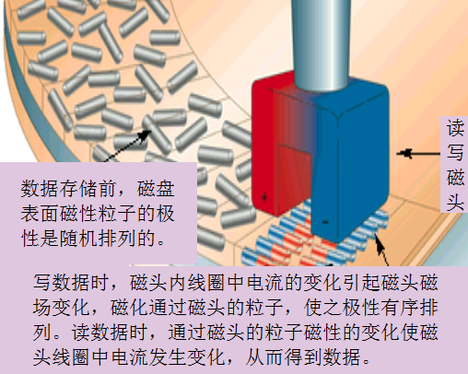
5.4.2 存储设备
尽管存储设备被归类为输入/输出设备，但它可以存储大量的信息以备后用。它们要比主存便宜得多，而且存储的信息也不易丢失（即使断电信息也不会丢失）。有时称它们为辅助存储设备，通常有磁介质和光介质两类。
1.磁介质存储设备
磁介质存储设备使用磁性来存储数据。利用磁能的变化来表示1或者0。

Slide 14
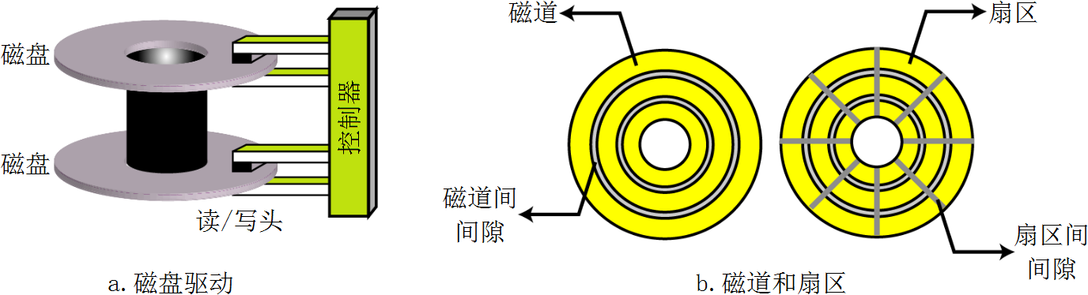
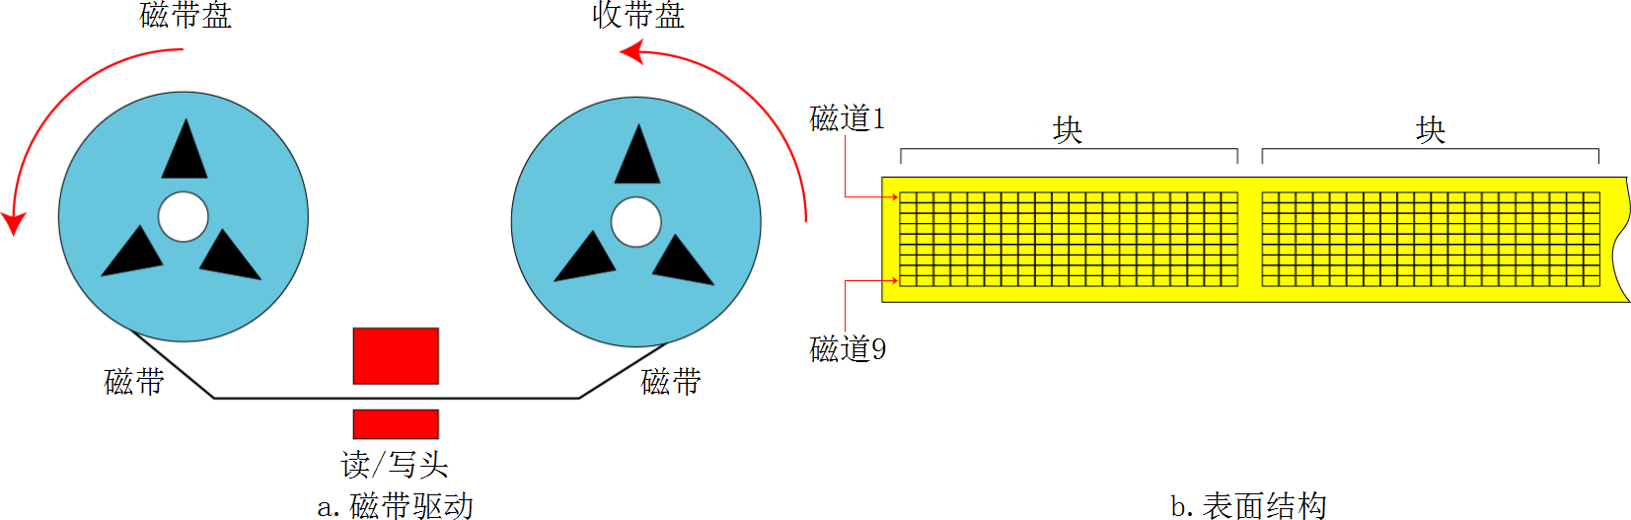
磁盘
磁带

Slide 15
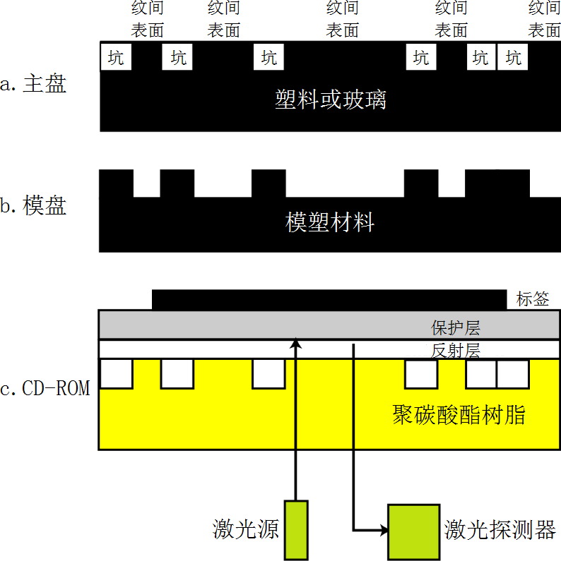
2.光存储设备
CD-ROM（只读光盘）的制作和使用

Slide 16
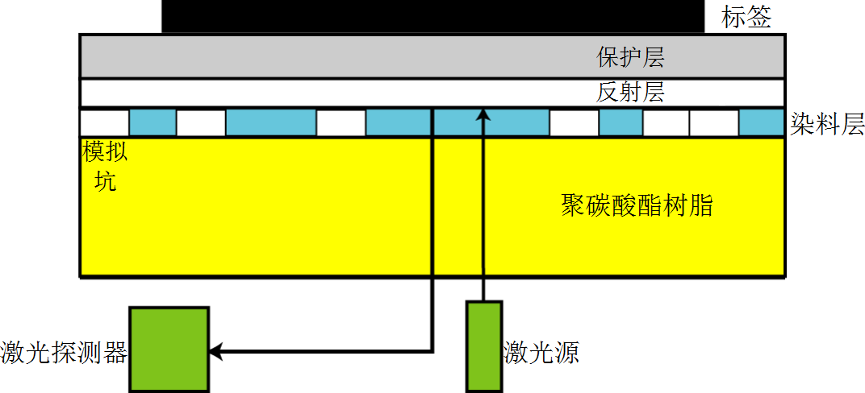
制作 CD-R（可刻录光盘）

Slide 17
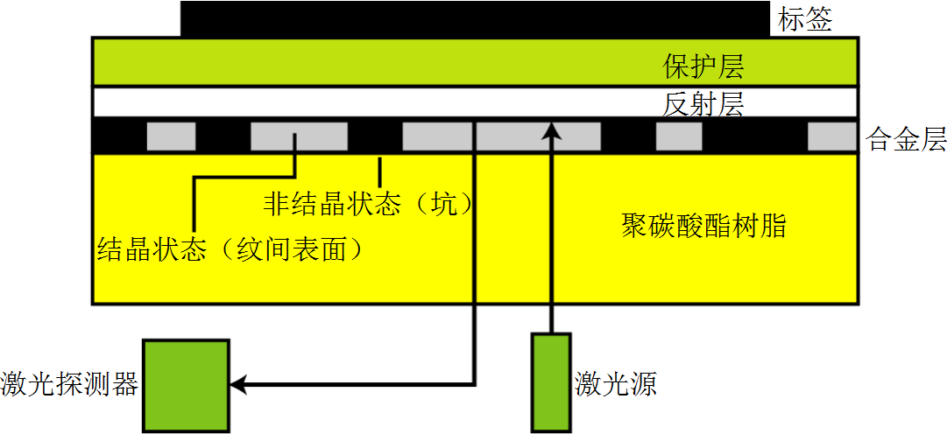
制作 CD-RW（可重写光盘）

Slide 18
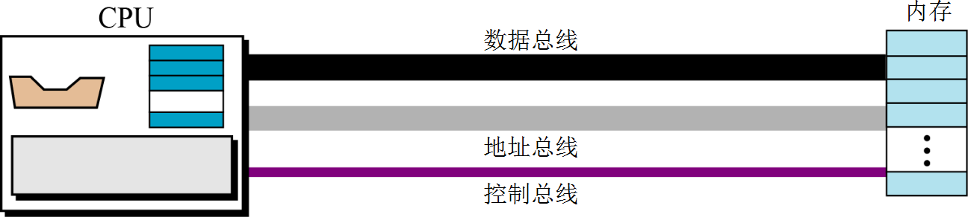
5.5 子系统的互连
5.5.1 CPU和存储器的连接
CPU和存储器之间通常由称为总线的三组线路连接在一起，它们分别是：数据总线、地址总线和控制总线。
使用三种总线连接CPU和存储器

Slide 19
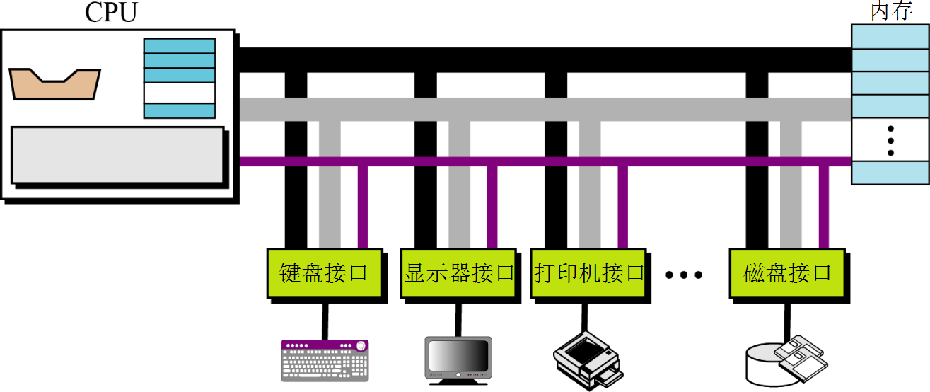
5.5.2 I/O设备的连接
I/O设备的运行速度比CPU和内存要慢得多。因此I/O设备不能直接与三总线相连。I/O设备是通过I/O控制器（接口）连接到总线上。每个I/O设备都有一个特定的控制器。
I/O设备与总线的连接

Slide 20
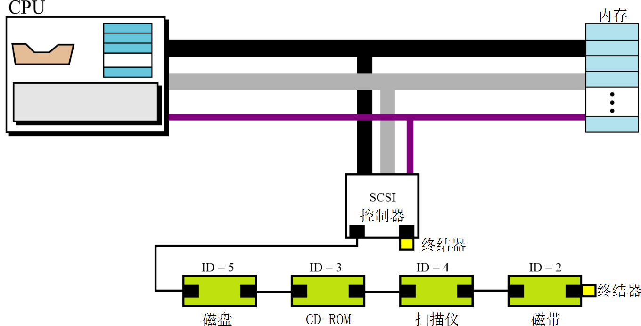
SCSI（小型计算机系统接口）控制器

Slide 21
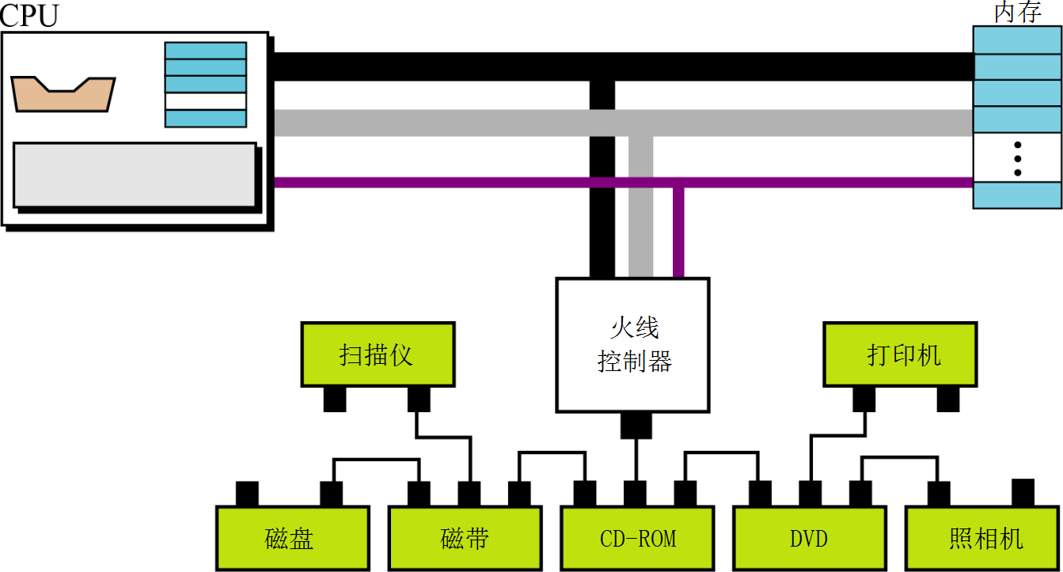
火线（1394）控制器

Slide 22
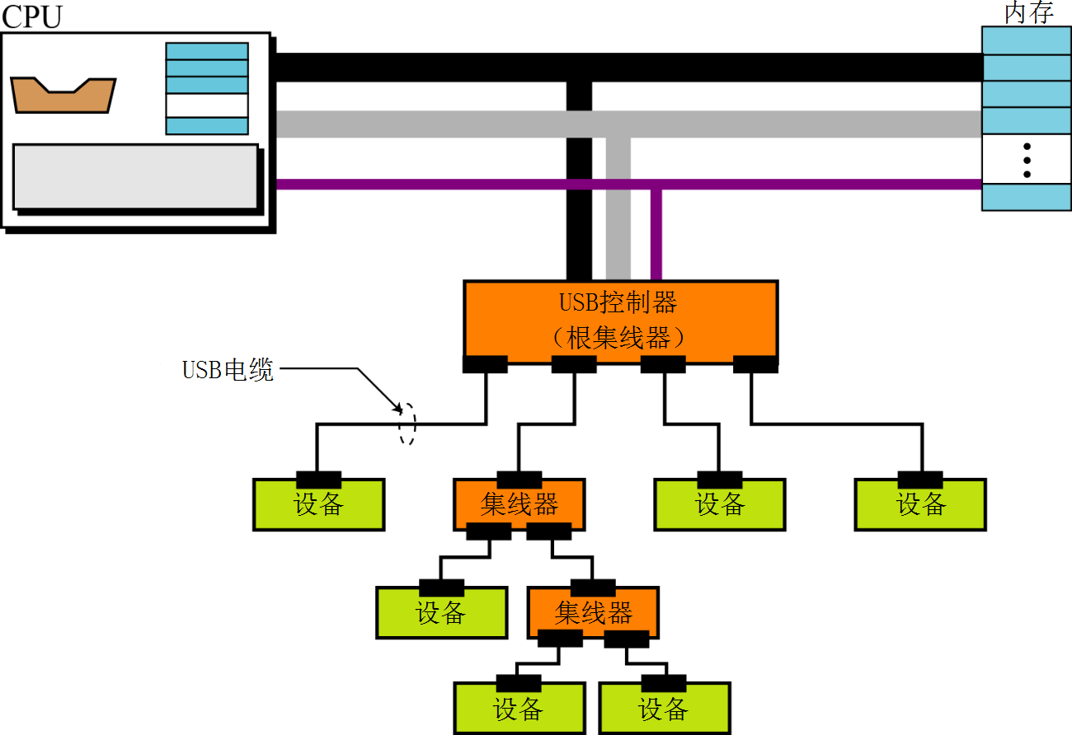
USB（通用串行总线）控制器

Slide 23
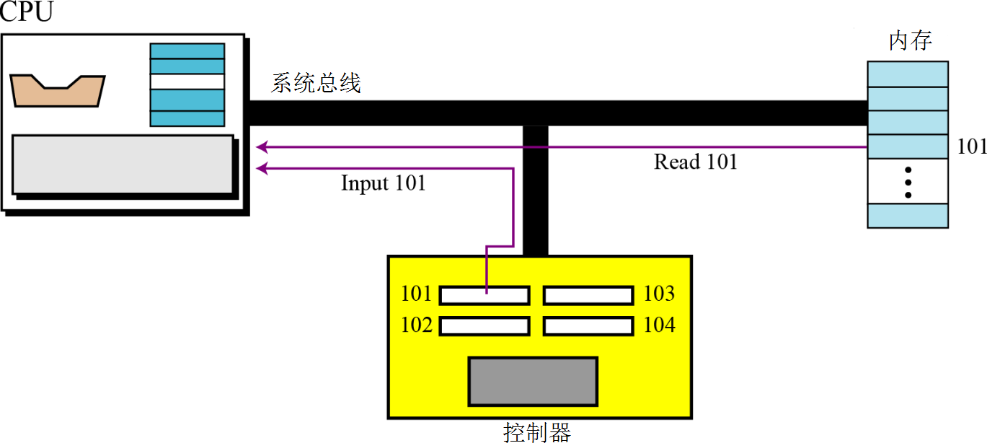
5.5.3 输入/输出设备的寻址
CPU使用相同的总线在主存和I/0设备之间读写数据。
1.I/O独立寻址
I/O独立寻址

Slide 24
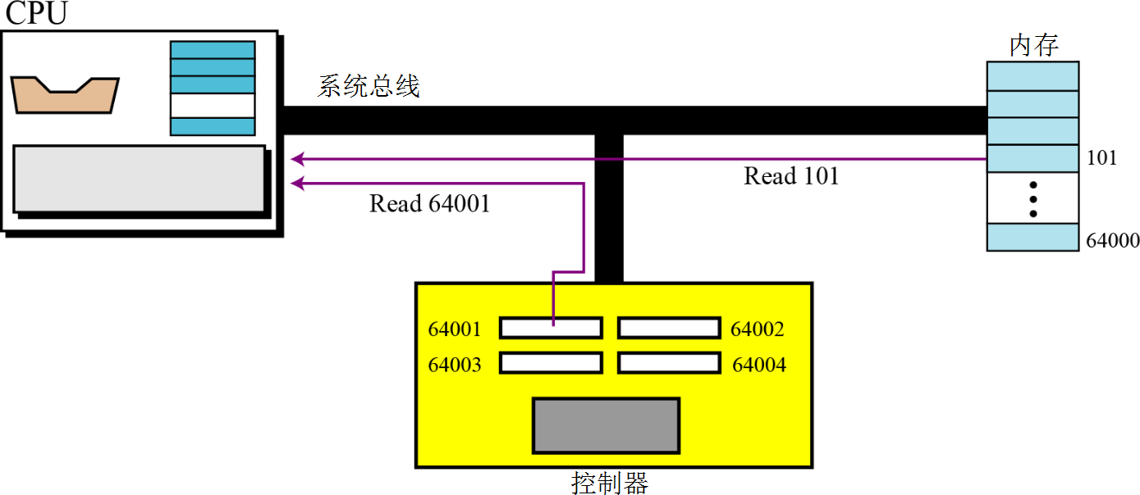
2.I/O存储器映射寻址
I/O存储器映射寻址

Slide 25
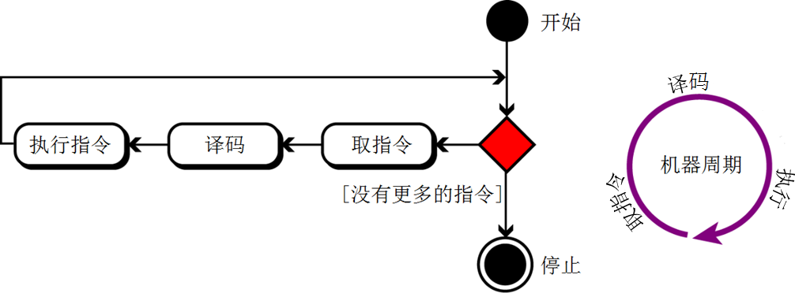
5.6 程序执行
计算机使用称为程序的一系列指令来处理数据。
5.6.1 机器周期
CPU利用重复的机器周期来执行程序中的指令。
机器周期的步骤

Slide 26
5.6.2 输入/输出操作
I/O设备的运行速度比CPU和内存慢得多，在它们之间交换数据时，两者的运行需要同步。有三种同步方法：程序控制输入/输出、中断控制输入/输出和DMA（直接存储器存取）。
程序控制输入/输出
中断控制输入/输出
直接存储器存取(DMA)

Slide 27
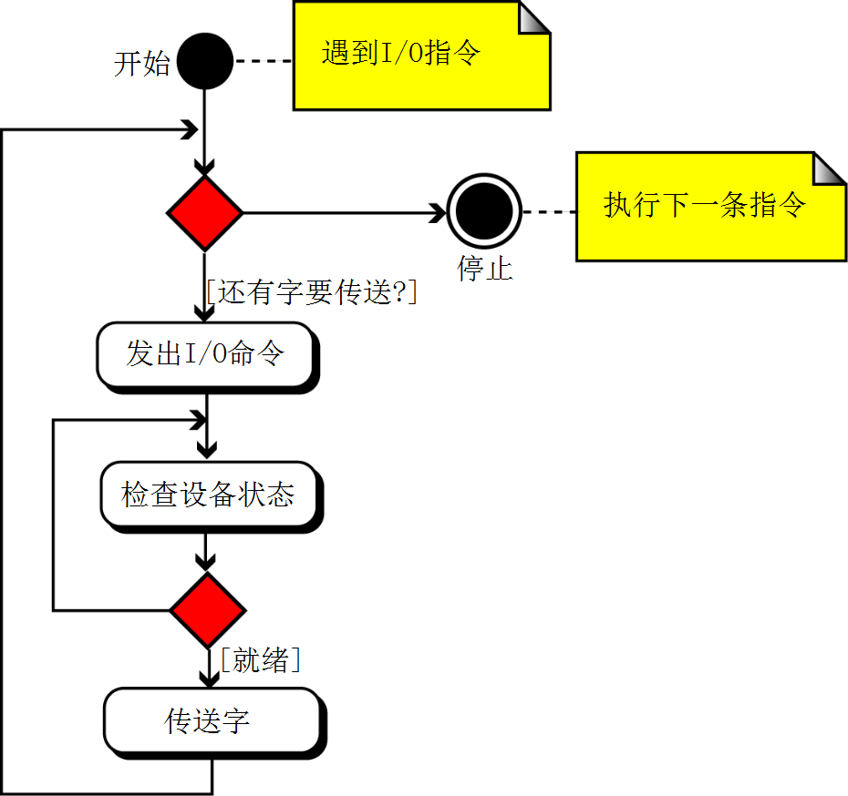
程序控制输入/输出

Slide 28
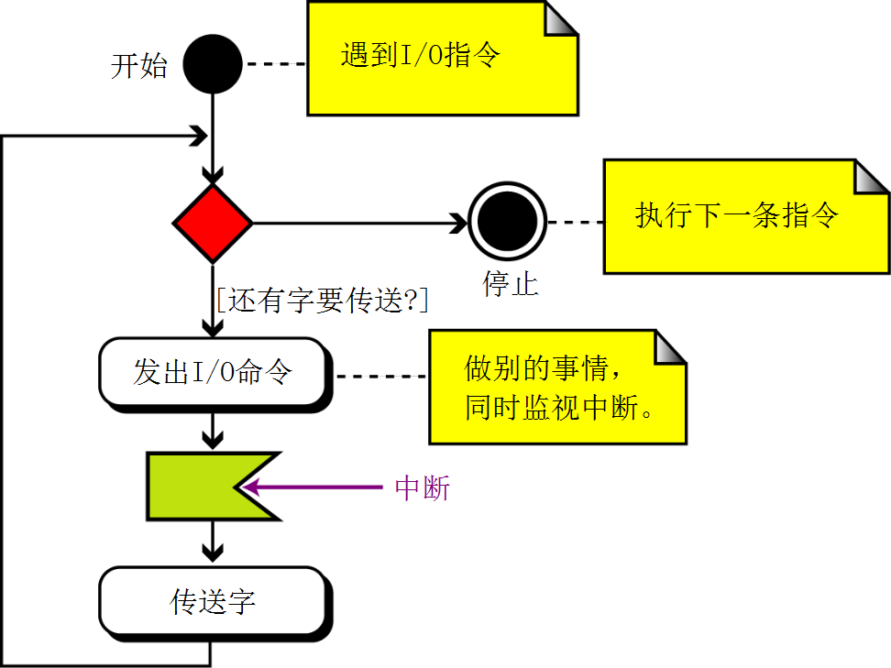
中断控制输入/输出

Slide 29
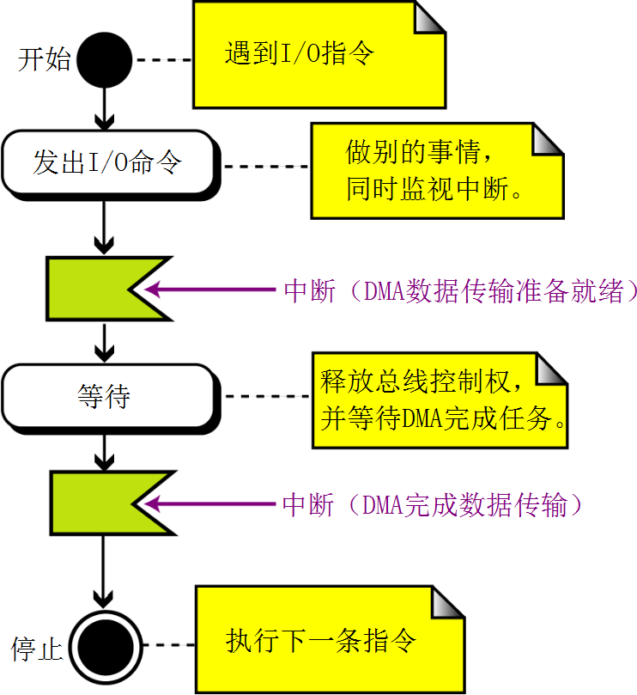
DMA输入/输出

Slide 30
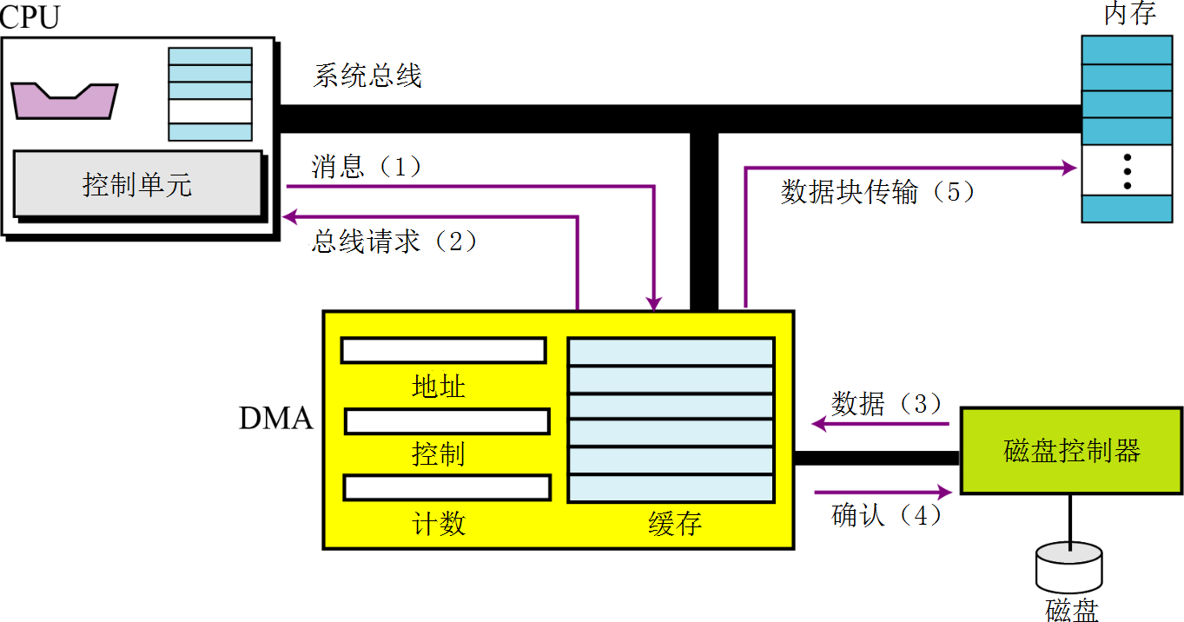
DMA和总线的连接

Slide 31
5.7 不同的体系结构
5.7.1 CISC（复杂指令集计算机）
CISC体系结构的设计策略是使用大量的指令，包括复杂指令。基于CISC体系结构的计算机编程相比其他体系结构要容易得多，因为每一项简单或复杂的任务都有一条对应的指令。程序员不必编写一组指令来完成一项复杂的任务。
5.7.2 RISC（精简指令集计算机）
RISC体系结构的设计策略是使用少量的指令完成最少的简单操作。复杂指令用简单指令子集模拟，因此基于RISC体系结构的程序设计相比其他体系结构要更难、更费时。

Slide 32
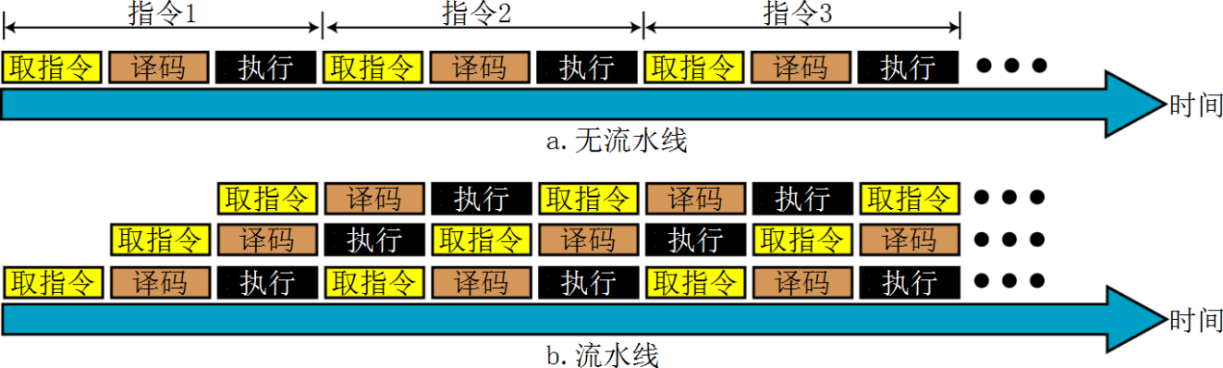
5.7.3 流水线
计算机用取指令、译码和执行这三步执行每条指令。以前每条指令的这三步需要串行完成。现在使用流水线技术改善吞吐量。其思路是如果控制单元能同时完成机器周期中的三或两步，下一条指令就可以在前一条指令完成前开始。
流水线

Slide 33
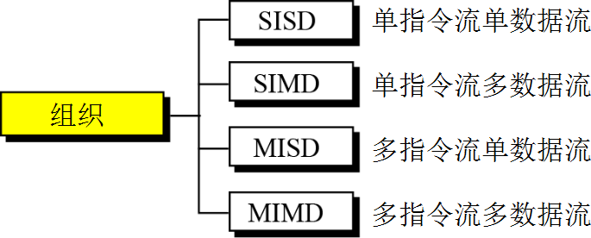
5.7.4 并行处理
传统上计算机只有单个控制单元、单个ALU和单个内存单元。随着技术进步和硬件成本的下降，现在计算机可以具有多个控制单元、多个ALU和多个内存单元，采用并行处理技术。像流水线一样，并行处理能提高吞吐量。
计算机组织的分类

Slide 34
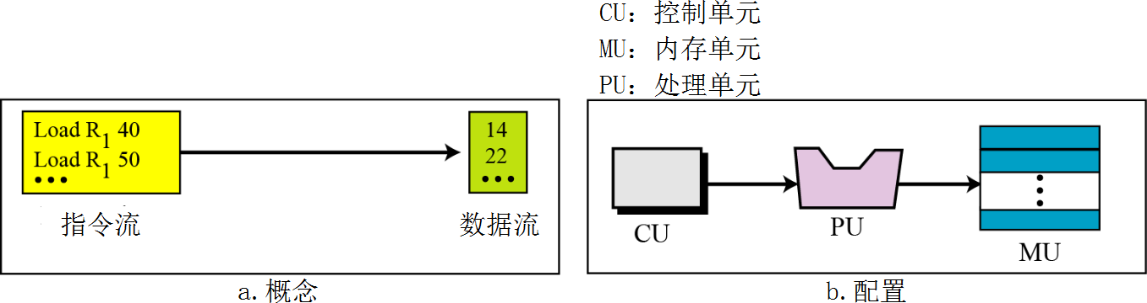
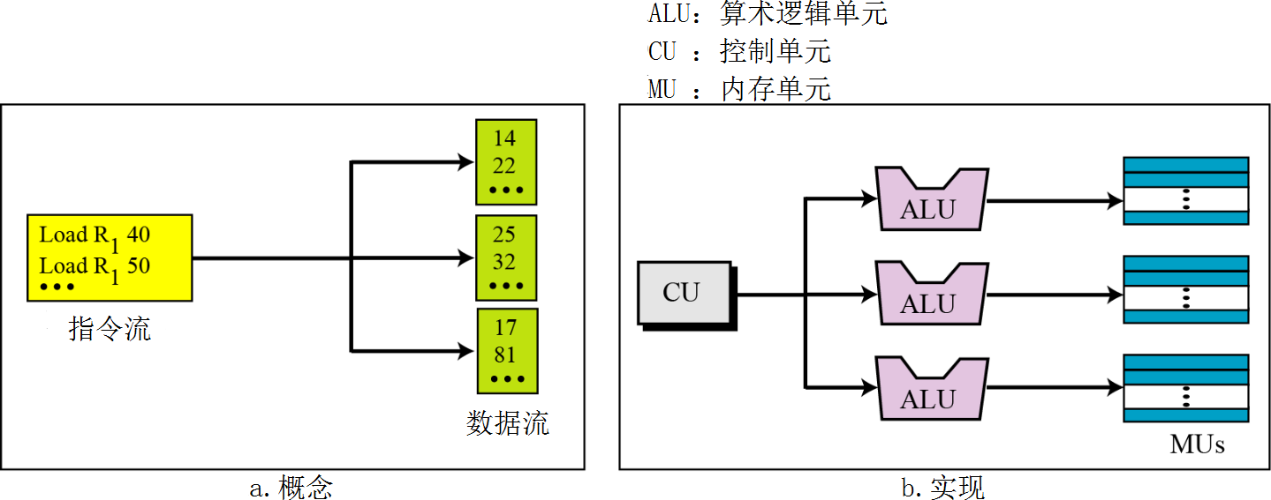
SISD组织
SIMD组织

Slide 35
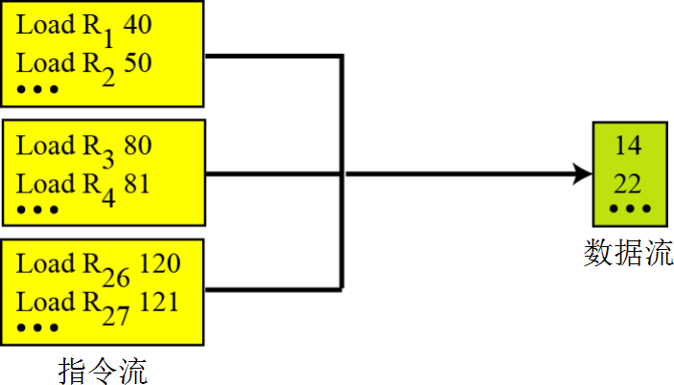
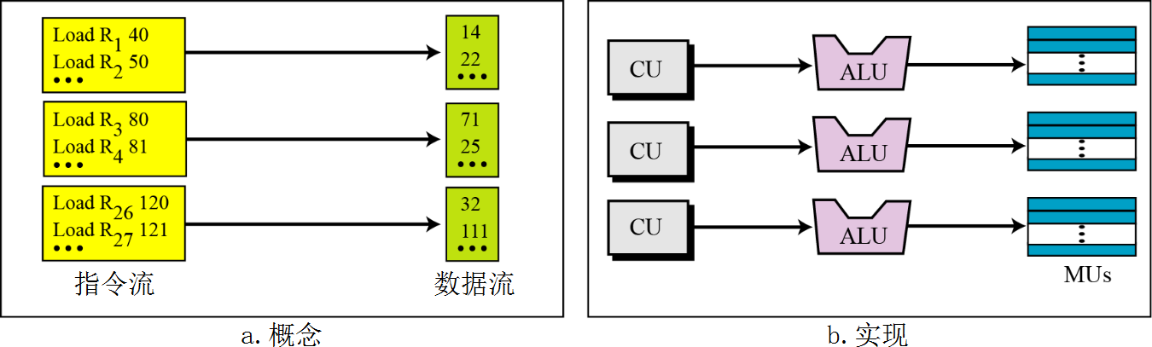
MISD组织
MIMD 组织

Slide 36
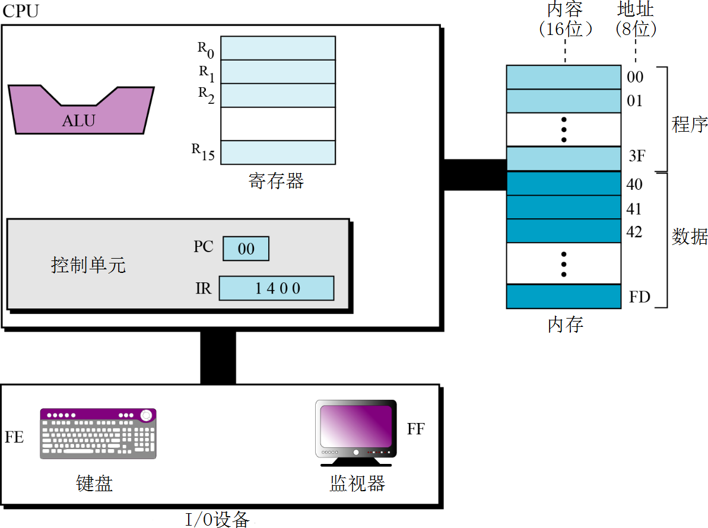
5.8 简单计算机
用一台简单计算机说明计算机的体系结构及其指令处理。
简单计算机的组成

Slide 37
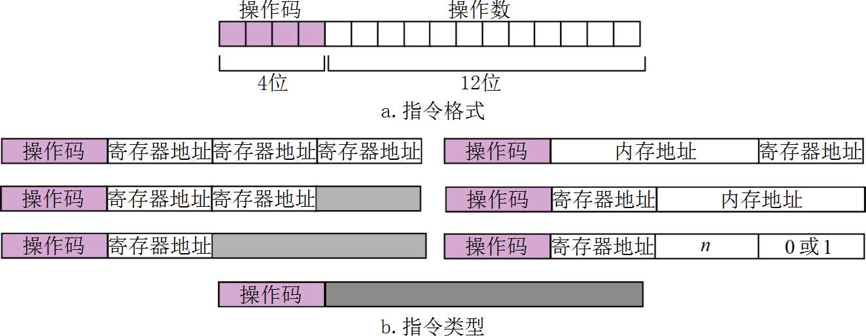
这个简单计算机的指令集具有16条指令，我们只使用其中的14条。每条指令由两部分构成：操作码和操作数。操作码指明对操作数执行操作的类型。每条指令由16位组成，被分成4个4位的域。最左边域的内容为操作码，其他3个域内容为操作数或操作数的地址。
格式和不同指令类型

Slide 38
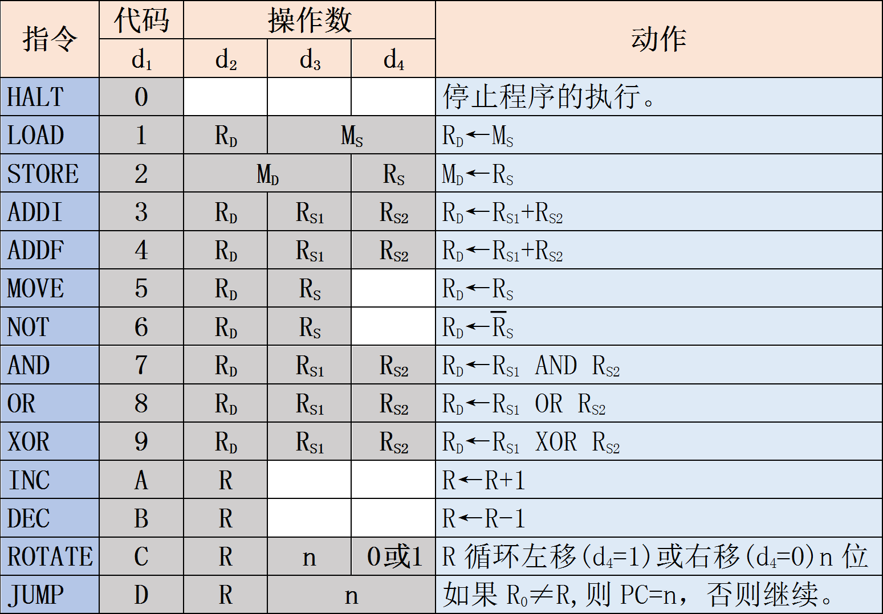
简单计算机的指令表

Slide 39
我们举例说明简单计算机中两个整数相加的指令处理过程。这个操作表示为：
C = A + B
假定A=161，B=254，则C=415。其中A和B分别存储在地址为(40)₁₆和(41)₁₆的内存单元中，C将被存储在内存单元(42)₁₆中。这三个存储单元的内容用十六进制表示为：(00A1)₁₆、(00FE)₁₆和(019F)₁₆。
使用ADDI指令完成这个操作，这个指令要求A和B被装入CPU的寄存器中。结果C需要从寄存器写到内存中。因此，完成这个加法操作的简单程序需要5条指令。

Slide 40
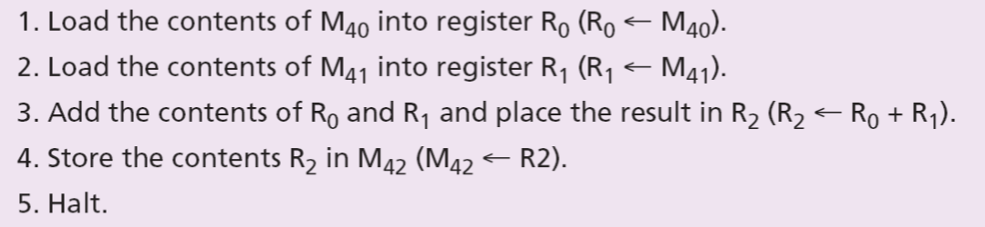
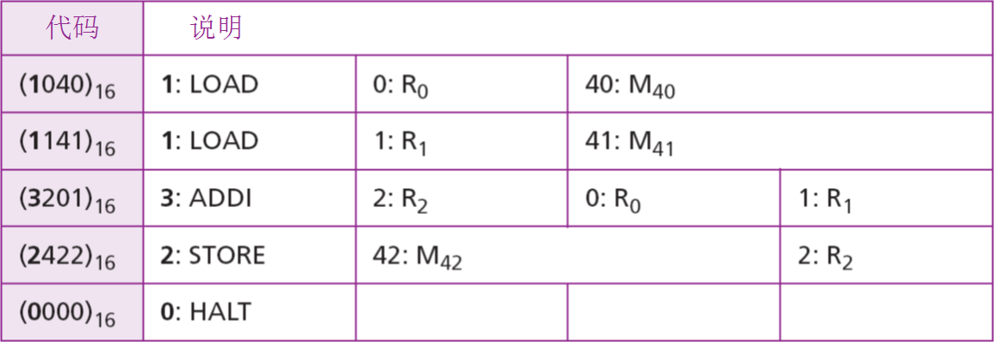
在简单计算机的语言中，这5条指令编码为：
这5条指令代码存储在内存单元(00)₁₆到(04)₁₆中。

Slide 41
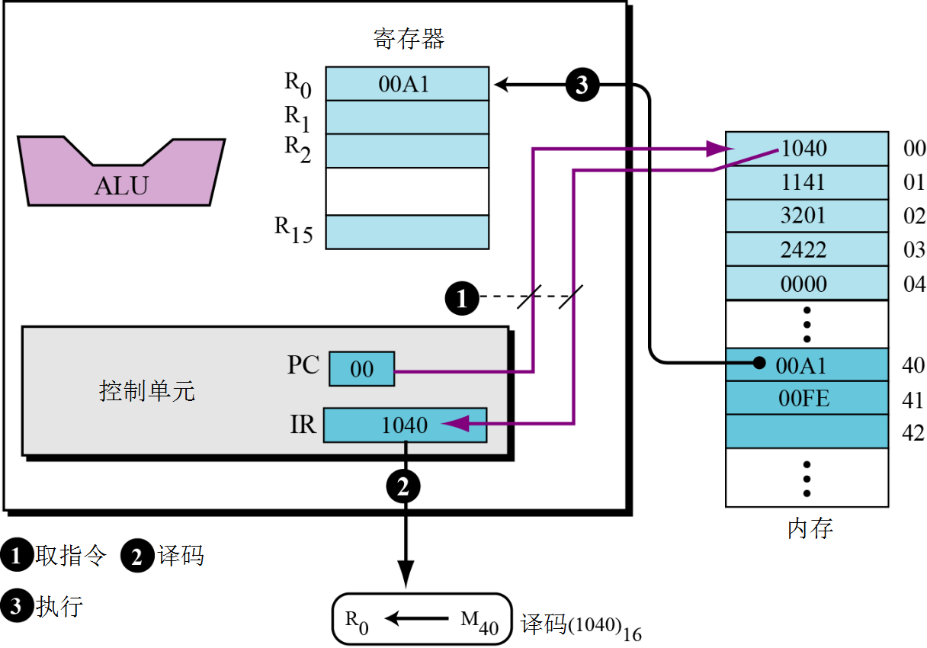
机器周期1的状态

Slide 42
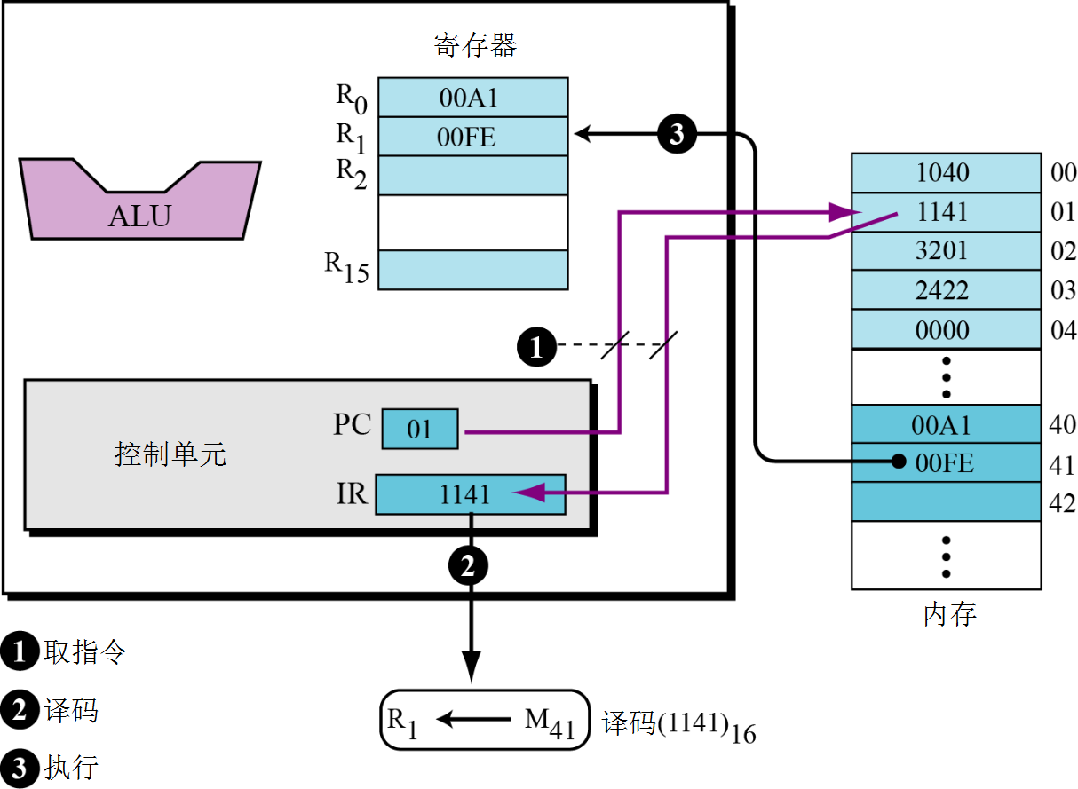
机器周期2的状态

Slide 43
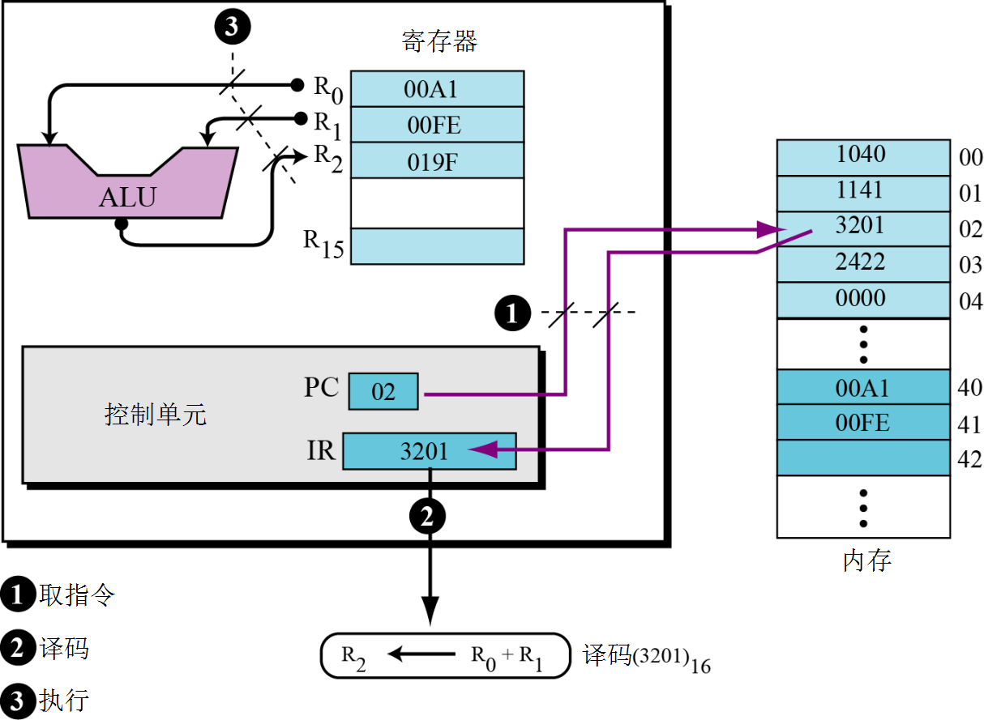
机器周期3的状态

Slide 44
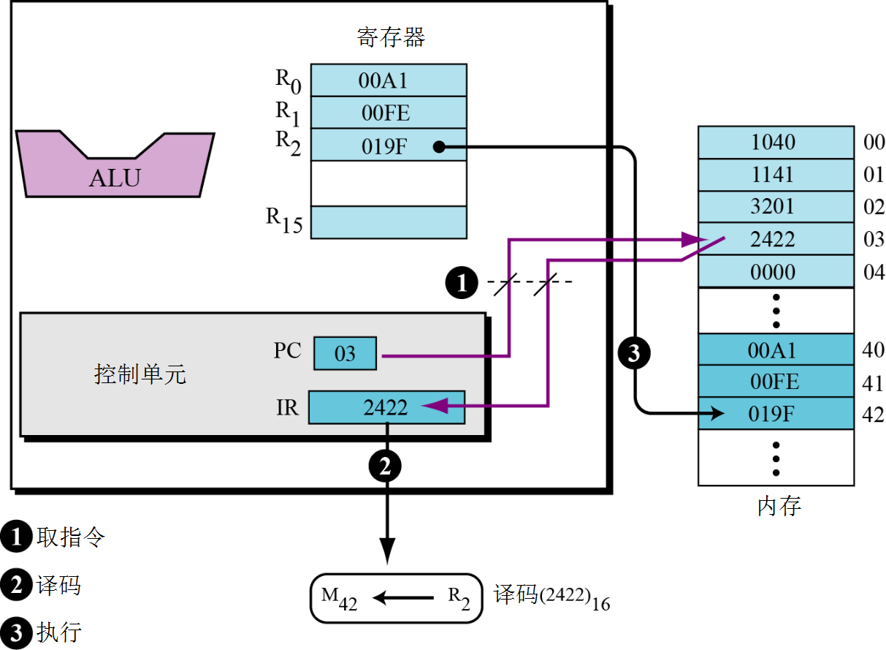
机器周期4的状态

Slide 45
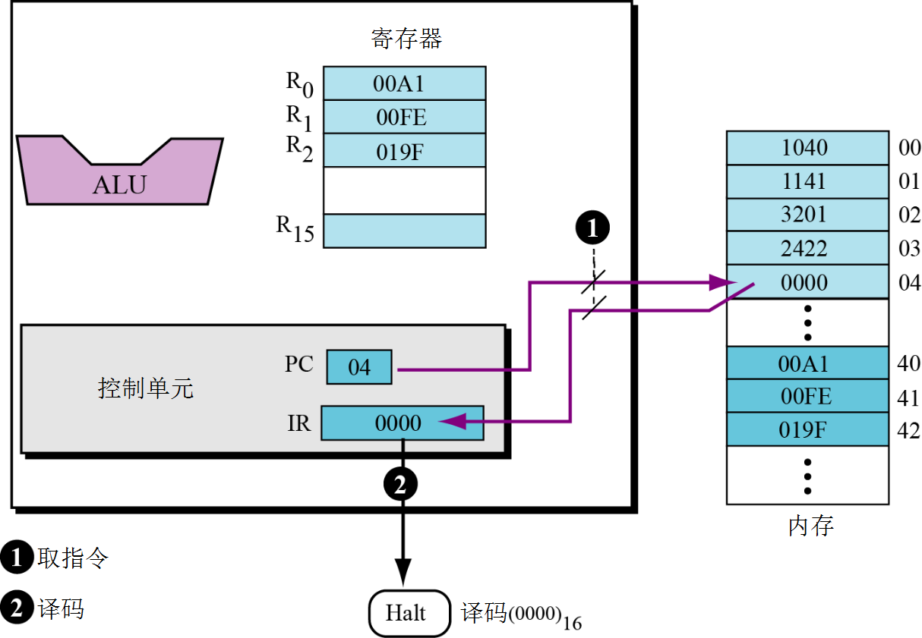
机器周期5的状态

Slide 46
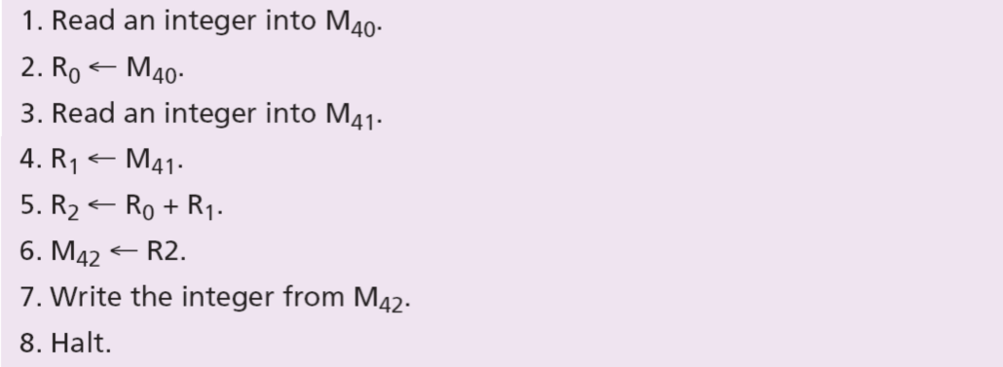
如果使用键盘向这个简单计算机中输入A和B，并通过监视器显示C。需要修改前面的程序，添加输入/输出操作。
其中第1、3步为输入操作，第7步为输出操作。

Slide 47
简单计算机外设采用I/O存储器映射寻址，键盘地址为(FE)₁₆，监视器地址为(FF)₁₆，使用LOAD和STORE指令通过I/O设备输入/输出数据。前面程序中添加的输入/输出操作如下：
输入操作应该总是从输入设备读数据到内存；
输出操作应该总是从内存写数据到输出设备。

Slide 48
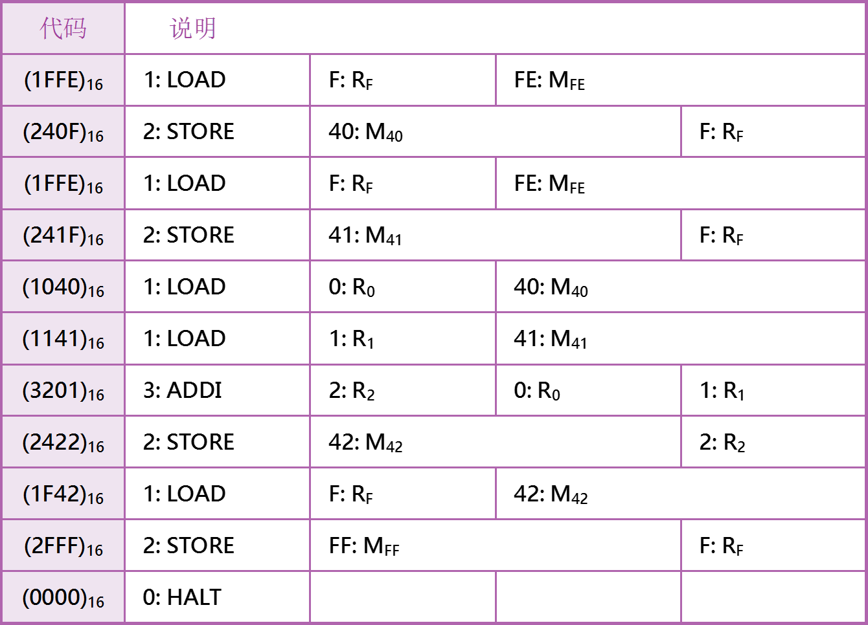
修改后程序的指令编码为：

